Slide 1
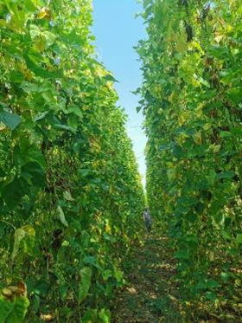
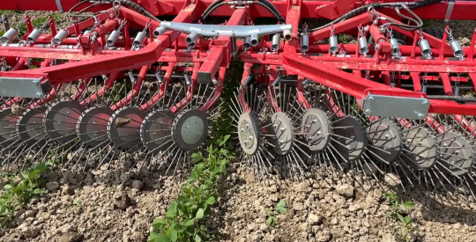
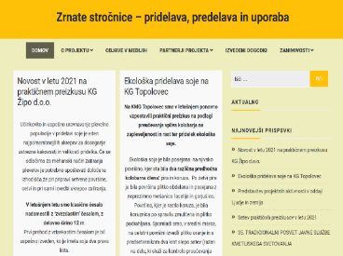
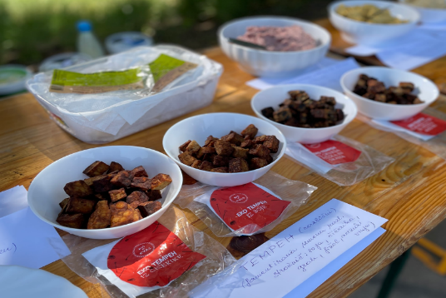
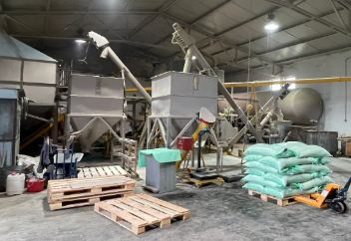
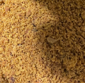
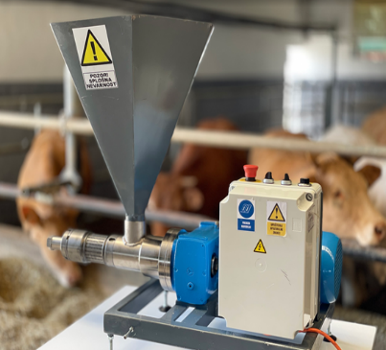
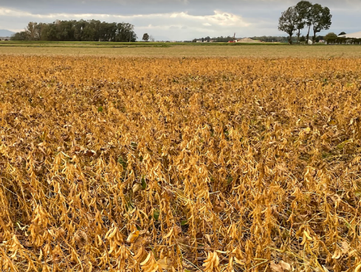
Zrnate stročnice –pridelava, predelava in uporaba:
uvajanje novih praks vključenih na vseh ravneh v pridelovalno-predelovalni verigi
Vodilni partner:
Univerza v Mariboru,
Fakulteta za kmetijstvo in biosistemske vede
Člani partnerstva:
-Univerza v Ljubljani, Biotehniška fakulteta,
Oddelek za agronomijo in Oddelek za živilstvo,
-Kmetijski inštitut Slovenije,
-Inštitut za hmeljarstvo in pivovarstvo Slovenije,
-KGZS, Kmetijsko gozdarski zavod Novo Mesto),
-Jožica Kure (kmetijsko gospodarstvo),
-Alojz Ferlan (kmetijsko gospodarstvo),
-Bojan Leskošek (kmetijsko gospodarstvo),
-Žipo Lenart d.o.o. (kmetijsko gospodarstvo),
-Miran Grubič (kmetijsko gospodarstvo),
-Alojz Topolovec (kmetijsko gospodarstvo).
Tip projekta: EIP
Tematika projekta: Razvoj tehnologij pridelave in predelave z beljakovinami bogatih rastlin
36. tradicionalni posvet javne službe kmetijskega svetovanja znanje in sodelovanje za kmetijstvo prihodnosti,
22. - 23. november 2021.
Obdobje trajanja projekta: 18.12.2018-19.12.2021
Višina odobrenih sredstev: 349.879,90 EUR
Praktični problem:
Zrnate stročnice, še posebej soja, imajo pomembno vlogo v evropskem kmetijstvu in živilski industriji. Potrebe po stročnicah se na vseh svetovnih trgih povečujejo. Številna predelovalna podjetja, tudi v Sloveniji, povečujejo svoje zmogljivosti za mletje in predelavo soje, boba, leče in drugih stročnic. Povečanje lokalne oskrbe s primerno dodelavo zrnja in ustreznimi certifikati o vsebnosti neželenih kemičnih snovi, prosto gensko spremenjenih organizmov ali pridelano po načelih ekološke pridelave, bi slovenskim pridelovalcem omogočilo nove poslovne priložnosti. Aktivnostim, ki uvajajo soje in druge zrnate stročnice, kot gospodarsko pomembno skupino rastlin, v Sloveniji ne sledimo dovolj hitro. Tudi zaradi slabe komunikacije med tistimi, ki pridelujejo in tistimi, ki predelujejo zrnate stročnice.
Pričakovani rezultati
Optimizacija tehnologij pridelave (DS 1): povečana ekonomičnost pridelave zrnatih stročnic in s tem večje zanimanje za pridelavo na slovenskih kmetijah, manjša obremenitev okolja (dušik, FFS), zmanjšanje ostankov plastike v okolju pri pridelavi visokega fižola v hmeljiščih, povečana samooskrba kmetij z beljakovinsko krmo, krajše trgovske verige zaradi kakovostne domače surovine za nove izdelke, ustvarjanje novih delovnih mest in povečanje prihodkov v kmetijski panogi.
Preskušanje tehnologij toplotne obdelava soje/sojinih pogač in krmljenje živalim (DS 2): povečan interes za nakup domače soje, primerne tehnološke rešitve toplotne obdelave soje/sojinih pogač.
Zrnate stročnice v humani (DS 3): rešitve in možnosti procesiranja stročnic namenjenih za humano prehrano.
Dosedanji rezultati projekta
(DS 1): Priprava priporočil dobre kmetijske prakse na področjih; gnojenja z N (soja, fižol), inokulacijo (soja, fižol), uporabe različnih kombinacij FFS, uporabe zmanjšanih odmerkov FFS v kombinaciji z mehanskim zatiranjem plevelov, uporabe strojev za mehansko zatiranje plevelov, pridelave soje brez oranja, uporabe biorazgradljive vrvice v pridelavi visokega fižola, rastnega prostora, globine setve in sortimenta zrnatih stročnic.
(DS 2): Zaključna testiranja prototipa naprave za pridobivanje olja in toplotne obdelave sojinih pogač, priprava protokola termične obdelave soje/pogač, priprava vsebin za izračunavanje krmnih obrokov z zrnatimi stročnicami za prežvekovalce in neprežvekovalce.
(DS 3): Vrednotenje primernosti uporabe fižola in soje za pripravo različnih namazov v katere vključimo čebulo, rastlinska olja (sončnično, bučno) in različne začimbe, priprava kislega testa iz sojine, fižolove in lupine moke, ki jih je možno vključiti v različne pekovske izdelke, proučevanje vpliva pasterizacije na strukturne in senzorične lastnosti namazov iz zrnatih stročnic in testiranje primernosti posameznih sort soje za pripravo tofuja.
Aktivnosti do konca projekta
-izdelava video posnetkov in priročnikov s strokovnimi vsebinami,
-izdelava diplomskih in magistrskih del povezanih z zrnatimi stročnicami,
-izvedba zaključne konference s predstavitvijo rezultatov (FKBV),
-izdelava zaključnega poročila.
:
Alojz Topolovec, KG: S sodelovanjem v projektu sem se seznanil s tehnologijo pridelave soje in spoznal uporabnost te manj razširjene poljščine v kolobarju. Preko svoje izkušnje sem ugotovil ugoden vpliv poljščine na rodovitnost tal, v smislu koristnega predposevka, predvsem iz vidika vezave dušika. S sodelovanjem v projektu sem spoznal strokovnjake, s katerimi smo lahko izmenjali izkušnje v pridelavi, predelavi in uporabi končnih produktov zrnatih stročnic. Moje mnenje je, da bi morali takšni projekti trajati daljše obdobje, saj je tri leta zelo kratko obdobje za pridobitev bolj relevantnih statističnih podatkov o pridelavi. Na koncu projekta bi morali dosežke vključiti v prakso, da bi pridelane in predelane produkte lahko prodali, oz. bi se naučili kako jih porabiti na svoji kmetiji.
Mateja Strgulec, KGZ NM: Ob zaključevanju projekta, ko zbiramo celotne rezultate dela, lahko na kratko ugotovim, da se je izplačalo. Nikoli si v okviru svojega običajnega dela ne bi mogla »privoščiti« toliko ur preživeti na njivah, se pogovarjati s pridelovalci zrnatih stročnic in imeti ob sebi toliko strokovnjakov iz strokovne nadgradnje. Povsod vidim napredek, celo pri tistih, ki niso bili direktno vključeni v projekt. Posledica dobrega dela je tudi rojevanje novih idej po tovrstnem delu.
Kontaktni podatki vodje projekta: mag. Manfred Jakop, manfred.jakop@um.si
Spletna stran projekta: http://zrnatestrocnice.um.si/
Avtorji: mag. Manfred Jakop, Urška Lisec, dr. Silva Grobelnik-Mlakar
Katedra za ekološko kmetijstvo, poljščine, vrtnine in okrasne rastline, UM,FKBV

